Slide 1
CHÀO MỪNG QUÝ THẦY CÔ GIÁO VỀ DỰ GIỜ THĂM LỚP!

Slide 3
MỞ ĐẦU
Vì sao cần phải định hướng nghề nghiệp cho học sinh lớp 12?

Slide 5
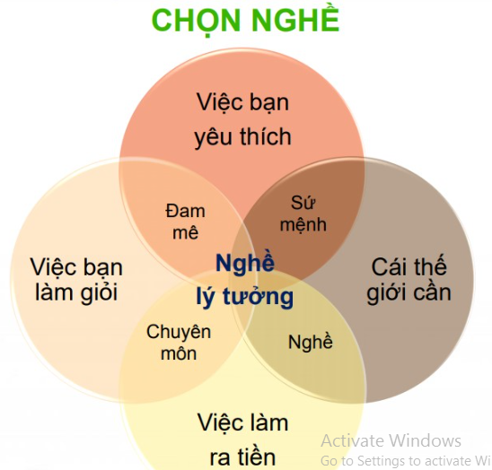

Slide 6
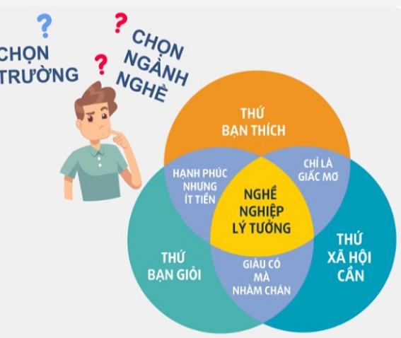

Slide 8
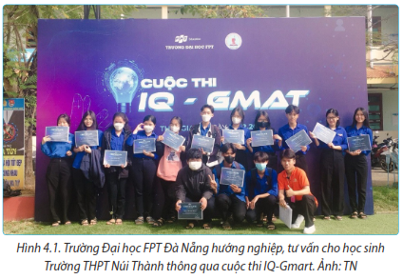

Slide 9
KIẾN THỨC MỚI

Slide 10
1
Một số ngành/ nghề mà địa
phương có nhu cầu tuyển dụng
nguồn lao động cao

Slide 11
Em hãy kể tên một số ngành/ nghề mà địa
phương có nhu cầu tuyển dụng nguồn lao động cao

Slide 12
Năm 2023, tổng số lao động từ 15 tuổi trở lên của Quảng Nam là 930.960 người, chiếm hơn 55% dân số toàn tỉnh; lực lượng lao động đang làm việc là 929.035 người. Đáng chú ý, tỷ lệ lao động đã qua đào tạo đạt 72,2%.
Với nguồn nhân lực dồi dào, công tác giải quyết việc làm cho người lao động trên địa bàn tỉnh được thực hiện khá tốt cùng với việc tập trung nâng cao chất lượng nhân lực đã góp phần tăng năng suất lao động.

Slide 13
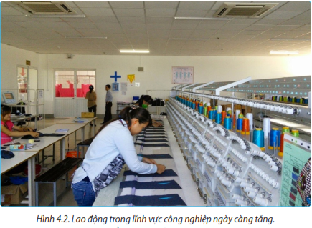

Slide 14
Năm 2023, tỷ lệ lao động đã qua đào tạo đạt 72,2%; trong đó có bằng, chứng chỉ 34,7%. Cơ cấu lao động có sự chuyển dịch mạnh mẽ, theo hướng tích cực; tỷ trọng lao động tham gia hoạt động kinh tế trong lĩnh vực công nghiệp, xây dựng và lĩnh vực thương mại dịch vụ tăng đều.

Slide 15
Tỷ trọng lao động tham gia hoạt động kinh tế trong lĩnh vực nông, lâm, thủy sản giảm từ 40,34% năm 2019 xuống còn 33,91% năm 2023, tỷ lệ này phù hợp với cơ cấu nền kinh tế và mục tiêu của Nghị quyết số 39 ngày 15/1/2019 của Bộ Chính trị về nâng cao hiệu quả quản lý, khai thác, sử dụng và phát huy các nguồn lực của nền kinh tế. (Nghị quyết 39 đặt mục tiêu đến năm 2025, tỷ trọng lao động làm việc trong lĩnh vực nông, lâm, thủy sản còn dưới 33% tổng số lao động).

Slide 16
Năm 2023, toàn tỉnh có 1.509 lao động đi làm việc ở nước ngoài theo hợp đồng (đạt 125,75% kế hoạch năm). Tỷ lệ lao động thất nghiệp khu vực thành thị 4%; tổng số lao động được tạo việc làm tăng thêm là 5.618 người (đạt 35,11% kế hoạch).

Slide 17
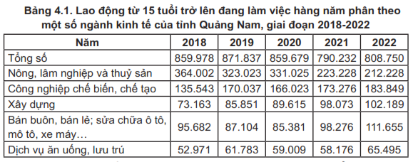

Slide 18
Trong những năm gần đây, tỉnh Quảng Nam đang ưu tiên phát triển các ngành kinh tế số, các ngành phát triển trên nền tảng công nghệ 4.0 như công nghiệp ICT, kỹ thuật số, kỹ thuật nano, công nghiệp sinh học, vật liệu mới, dược phẩm, sinh học, nông nghiệp ứng dụng công nghệ cao, công nghệ môi trường, năng lượng sạch… Các ngành này đã và đang thu hút ngày càng nhiều lao động có trình độ kĩ thuật cao của tỉnh, mang lại thu nhập khá tốt cho người lao động.

Slide 19
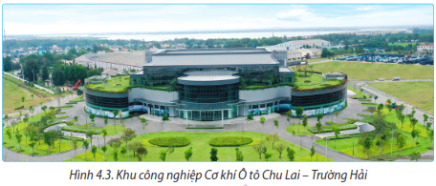

Slide 20
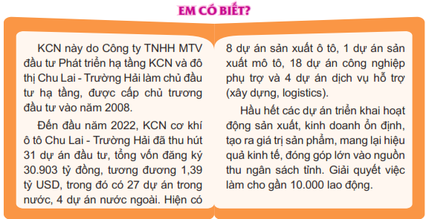

Slide 21
2
Hoạt động tư vấn, hướng nghiệp trên địa bàn tỉnh Quảng Nam

Slide 22
Em hãy trình bày những hoạt động tư vấn, hướng nghiệp ở trường chúng ta trong thời gian qua.

Slide 23
Trong thời gian qua, các hoạt động tư vấn, đào tạo, hướng nghiệp, tìm kiếm và trải nghiệm việc làm… trên địa bàn tỉnh Quảng Nam được thực hiện liên tục, có chiều sâu với nhiều hình thức đa dạng.

Slide 24
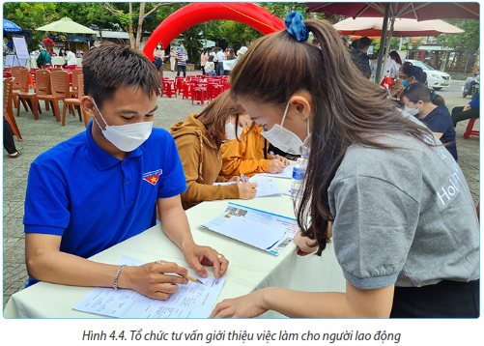

Slide 25
Để góp phần tích cực vào mục tiêu đào tạo nghề, giải quyết việc làm bền vững cho người lao động tỉnh Quảng Nam đã tập trung đầu tư, phát triển các ngành nghề tiểu thủ công nghiệp, khôi phục và phát triển các làng nghề truyền thống, tích cực nghiên cứu, tìm kiếm thị trường. Khuyến khích các hộ gia đình đầu tư phát triển các loại hình trang trại nhằm tạo ra sản phẩm hàng hóa có giá trị kinh tế cao, từng bước chuyển dịch cơ cấu kinh tế ngành theo hướng CNH - HĐH.

Slide 26
Đồng thời, tạo điều kiện thuận lợi cho người lao động di chuyển để tìm kiếm việc làm, nhất là từ khu vực nông thôn lên các khu và cụm công nghiệp; khuyến khích hình thức tự do di chuyển, thay đổi ngành nghề để đảm bảo mối quan hệ của thị trường lao động và giải quyết thêm việc làm cho người lao động trong thời gian nông nhàn và mùa vụ. Các cơ sở giáo dục nghề nghiệp mở rộng quy mô, ngành nghề đào tạo, nâng cao chất lượng đào tạo để cung cấp nguồn nhân lực cho doanh nghiệp.

Slide 27
Đồng thời, tập trung chỉ đạo đẩy mạnh hoạt động giới thiệu việc làm, xây dựng và hoàn thiện hệ thống giao dịch thị trường lao động thông qua các hình thức tuyên truyền, mở sàn giao dịch việc làm; đẩy mạnh công tác thu thập thông tin thị trường lao động trong tỉnh có kết nối với các tỉnh khác để giới thiệu việc làm cho người lao động…

Slide 28
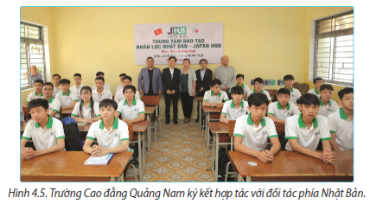

Slide 29
Sở Lao động – Thương binh và Xã hội Quảng Nam đã ban hành Kế hoạch điều tra thu thập thông tin thị trường lao động để triển khai thực hiện; triển khai đồng bộ các giải pháp phát triển thị trường lao động, nghiên cứu đổi mới công tác khảo sát, thu thập, tổng hợp và phân tích, xử lý, dự báo ngắn hạn và dài hạn gắn với cuộc cách mạng công nghiệp 4.0.

Slide 30
Nhờ đó, nhiều địa phương, cơ quan quản lý Nhà nước, cơ sở giáo dục nghề nghiệp, doanh nghiệp, tổ chức sử sụng thông tin thị trường lao động để phục vụ công tác nghiên cứu, xây dựng kế hoạch phát triển kinh tế - xã hội; công tác đào tạo nghề, phục vụ công tác xây dựng, đánh giá, thẩm định các tiêu chí trong Chương trình mục tiêu quốc gia xây dựng nông thôn mới.

Slide 31
Đến cuối năm 2023, Quảng Nam tiếp tục thực hiện tốt công tác cho vay, giải quyết việc làm, chú trọng các dự án phi nông nghiệp nhằm tạo nhiều việc làm kết hợp với dự án dạy nghề nông thôn để đạt hiệu quả tối ưu. Đặc biệt là thống kê nhu cầu tìm kiếm việc làm, độ tuổi lao động và dự báo, định hướng các ngành nghề cụ thể theo hướng phát triển kinh tế - xã hội của tỉnh...

Slide 33
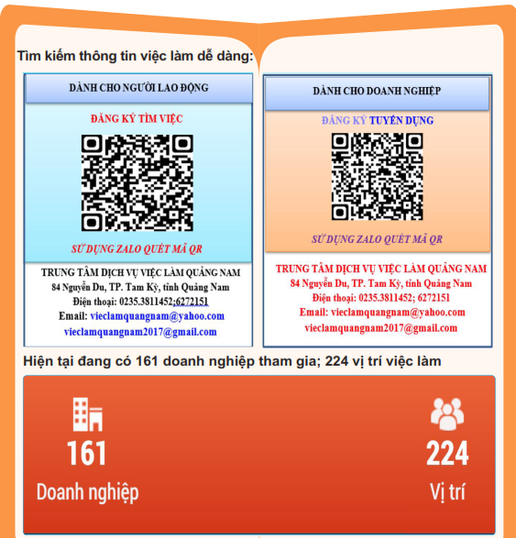

Slide 34
3
Định hướng lựa chọn nghề nghiệp cho học sinh có nhu cầu tìm kiếm cơ hội, việc làm tại tỉnh Quảng Nam

Slide 35
Thực trạng về giáo dục hướng nghiệp, định hướng phân luồng học sinh phổ thông trong thời gian qua trên địa bàn tỉnh Quảng Nam
3.1

Slide 36
Hãy cho biết thực trạng về giáo dục hướng nghiệp, định hướng phân luồng HSPT trong thời gian qua trên địa bàn tỉnh Quảng Nam

Slide 37
Trong những năm qua, việc dạy nghề phổ thông và giáo dục hướng nghiệp trong các trường THCS, THPT đã được các địa phương, đơn vi triển khai thực hiện, nhờ đó đã góp phần định hướng nghề nghiệp cho học sinh. Các cơ sở giáo dục trung học đã đổi mới các hoạt động giáo dục hướng nghiệp theo hướng giáo dục nhà trường gắn với thực tiễn sản xuất kinh doanh của địa phương, tạo cơ sở cho việc định hướng nghề nghiệp phù hợp với năng lực, điều kiện kinh tế gia đình học sinh.

Slide 38
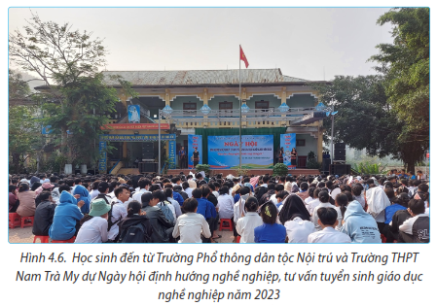

Slide 39
Toàn tỉnh có 27 cơ sở hoạt động giáo dục nghề nghiệp, trong đó: 07 trường cao đẳng, 04 trường trung cấp, 08 trung tâm giáo dục nghề nghiệp và 08 doanh nghiệp có đăng ký hoạt động giáo dục nghề nghiệp thực hiện đào tạo các trình độ cao đẳng, trung cấp, sơ cấp và đào tạo thường xuyên dưới 3 tháng. Cơ cấu ngành nghề đào tạo của các cơ sở giáo dục nghề nghiệp đã được điều chỉnh, phát triển theo hướng phù hợp với cơ cấu kinh tế của tỉnh; mở thêm nhiều ngành nghề đào tạo mới mà thị trường lao động có nhu cầu.

Slide 40
Riêng về đào tạo trình độ cao đẳng và trung cấp, tổng quy mô tuyển mới hàng năm của các trường cao đẳng, trung cấp trên địa bàn tỉnh được cơ quan có thẩm quyền cấp phép là 9.770 người, trong đó: trình độ cao đẳng là 4.000 người, trình độ trung cấp là 5.770 người, tương ứng với 62 ngành, nghề đào tạo trình độ cao đẳng và 119 ngành, nghề đào tạo trình độ trung cấp của các trường.

Slide 41
Mục tiêu giáo dục hướng nghiệp, định hướng phân luồng học sinh phổ thông trên địa bàn tỉnh Quảng Nam
3.2

Slide 42
Hãy nêu những mục tiêu giáo dục hướng nghiệp, định hướng phân luồng HS phổ thông trên địa bàn tỉnh Quảng Nam

Slide 43
-Phấn đấu 100% trường trung học cơ sở và trung học phổ thông có chương trình giáo dục hướng nghiệp gắn với sản xuất, kinh doanh, dịch vụ của địa phương; đối với các trường ở địa phương có điều kiện kinh tế - xã hội đặc biệt khó khăn đạt ít nhất 80%;

Slide 44
-Phấn đấu 100% trường trung học cơ sở và trung học phổ thông có giáo viên kiêm nhiệm làm nhiệm vụ tư vấn hướng nghiệp đáp ứng yêu cầu về chuyên môn, nghiệp vụ; đối với các địa phương có điều kiện kinh tế - xã hội đặc biệt khó khăn đạt ít nhất 80%;

Slide 45
-Tỷ lệ học sinh sau khi tốt nghiệp trung học cơ sở học tiếp trình độ trung cấp đạt từ 55% trở lên trong tổng số học sinh thuộc diện phân luồng; tỷ lệ học sinh sau khi tốt nghiệp trung học phổ thông tiếp tục học tập trình độ cao đẳng đạt từ 15% trở lên tại các cơ sở GDNN trên địa bàn tỉnh.

Slide 46
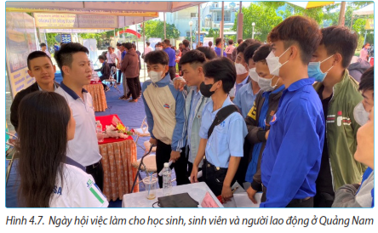

Slide 47
LUYỆN TẬP

Slide 48
1.Xác định cách tìm hiểu thông tin về nhóm ngành/nghề ở địa phương

Slide 49
- Chỉ ra các kênh thông tin em có thể tìm hiểu về nhóm ngành/nghề.
Gợi ý:
+ Các chương trình hướng nghiệp của nhà trường.
+ Các chuyên gia hướng nghiệp.

Slide 50
-Chia sẻ các cách tìm hiểu thông tin nghề nghiệp.
Gợi ý:
+ Phỏng vấn người làm nghề.
+ Xin tham vấn ý kiến từ chuyên gia hướng nghiệp.
+ Trao đổi, chia sẻ với thấy cô, người thân.
+ Tham quan và trải nghiệm với nghề.
+ Phân tích, đánh giá các thông tin nghề nghiệp.
+ Sử dụng phiếu hỏi để khảo sát những người làm nghề.

Slide 51
-Tìm hiểu những thông tin cần quan tâm về nhóm nghề em yêu thích.
Gợi ý:
+ Sự phát triển của ngành/nghề yêu thích.
+ Nhu cầu lao động xã hội.
+ Những công việc, hoạt động đặc trưng.
+ Điều kiện làm việc của các nhóm ngành/nghề.
+ Cơ hội phát triển nghề nghiệp và mức thu nhập đối với cá nhân.
+ Những phẩm chất, năng lực cần có của người lao động.

Slide 52
2.Thực hành tìm hiểu thông tin về các nhóm nghề sản xuất, kinh doanh, dịch vụ của địa phương và nhóm ngành/nghề em quan tâm

Slide 53
-Thực hành tìm hiểu thông tin về các nhóm ngành/nghề sản xuất, kinh doanh và dịch vụ ở địa phương.
Ví dụ

Slide 54
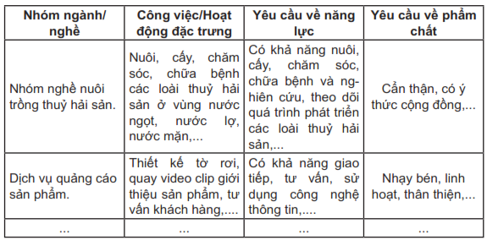

Slide 55
-Thực hành tìm hiểu thông tin, yêu cầu cơ bản về nhóm ngành
/nghề em quan tâm.
Ví dụ

Slide 56
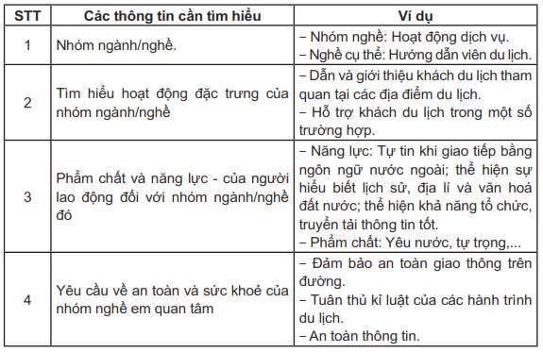

Slide 57
Chia sẻ với thầy cô, các bạn về những thông tin em tìm được liên quan đến các nhóm ngành/nghề sản xuất, kinh doanh, dịch vụ và nhóm nghề em quan tâm

Slide 58
3.Sắp xếp theo nhóm các ngành/nghề thuộc hoạt động sản xuất, kinh doanh và dịch vụ của địa phương.
-Chọn nhóm ngành nghề ở địa phương sắp xếp vào các nhóm trên.
+ Nhóm hoạt động sản xuất:
+ Nhóm hoạt động kinh doanh:
+ Nhóm hoạt động dịch vụ:
- Mô tả lĩnh vực nghề nghiệp thể hiện mối quan hệ giữa hoạt động sản xuất, kinh doanh và dịch vụ ở địa phương.

Slide 59
4.Trao đổi về những điều kiện đảm bảo an toàn và sức khỏe nghề nghiệp trong các lĩnh vực nghề nghiệp ở địa phương.

Slide 60
-Thảo luận về những yêu cầu đảm bảo an toàn và sức khoẻ nghề nghiệp trong hoạt động sản xuất, kinh doanh, dịch vụ ở địa phương.
Gợi ý
+ Quy định thời gian và môi trường làm việc.
+ Các dụng cụ sản xuất.
+ Chính sách đảm bảo an toàn và sức khoẻ nghề nghiệp.
+ Bồi dưỡng, tập huấn an toàn và sức khoẻ nghề nghiệp.
+ Năng lực thực hiện an toàn và sức khoẻ nghề nghiệp. + Những yêu cầu khác,...

Slide 61
Trao đổi với người thân việc thực hiện an toàn và đảm bảo sức khoẻ trong lĩnh vực nghề nghiệp của họ.

Slide 62
VẬN DỤNG

Slide 63
1.Trải nghiệm thực tế nghề nghiệp

Slide 64
-Lập kế hoạch trải nghiệm của em theo định hướng sau:
+ Xác định nghề em có thể trải nghiệm ở địa phương.
+ Xác định địa điểm, thời gian, công cụ và phương tiện hoạt động.
+ Xác định công việc cụ thể mà em muốn trải nghiệm.
+ Tìm hiểu các thông tin liên quan đến công việc sẽ trải nghiệm.

Slide 65
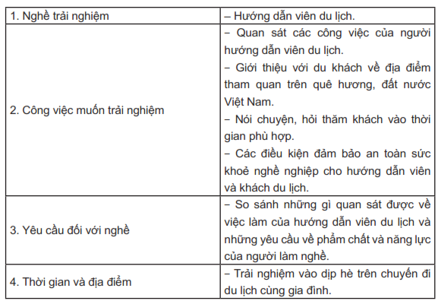
-Thực hiện kế hoạch

Slide 66
-Trao đổi, trò chuyện với nhà tuyển dụng về ngành/nghề quan tâm để tìm hiểu thêm thông tin về nghề
Gợi ý:
+ Những thuận lợi và khó khăn trong công việc.
+ Những điều thú vị và những điều có thể gây nhàm chán từ công việc.
+ Cách vượt qua khó khăn.
+ Các yêu cầu về năng lực và phẩm chất của người làm ngành/nghề đó.

Slide 67
-Chia sẻ bài học hữu ích cho bản thân từ trải nghiệm nghề nghiệp.
Gợi ý:
+ Chỉ ra những phẩm chất và năng lực cần thiết cho ngành/nghề em vừa trải nghiệm.
+ Giải thích và đưa ra dẫn chứng thực tế.

Slide 68
2.Thuyết trình về ngành/nghề em mong muốn được làm và cách mang lại lợi ích cho địa phương.

Slide 69
-Thuyết trình về ngành/nghề em muốn làm trong tương lai
+ Nghề em thích...
+ Nghề em có khả năng...
+ Nghề xã hội cần...

Slide 70
-Trao đổi về cách em có thể mang lại lợi ích cho địa phương từ ngành/nghề em mong muốn
Gợi ý
+ Đảm bảo chất lượng sản phẩm của nghề bằng quy trình thực hiện và quản lí khoa học.
+ Đẩy mạnh truyền thông, quảng bá về sản phẩm trong và ngoài nước.
+Thu hút lao động tại địa phương, tạo việc làm, góp phần ổn định xã hội

Slide 71
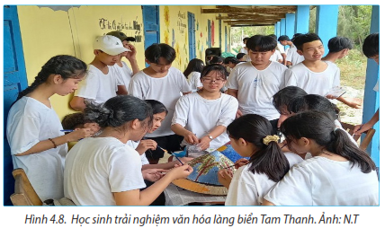

Slide 72
3. Tự đánh giá

Slide 73
- Đánh giá mức độ đạt được trong việc thực hiện các mục tiêu của chủ đề.
+ Tốt
+ Đạt
+ Chưa đạt

Slide 74
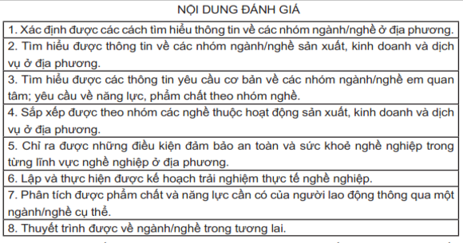

Slide 75
- Xác định và tiếp tục rèn luyện những kĩ năng liên quan đến hoạt động sản xuất, kinh doanh và dịch vụ của địa phương.

